Slide 1
专题12 中国的自然环境
考点集训

Slide 2
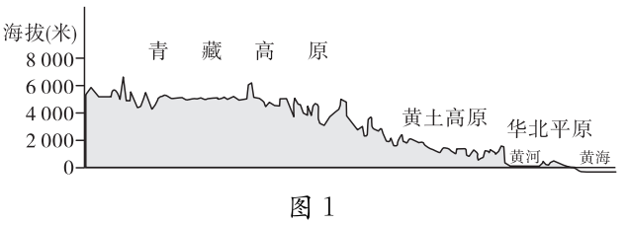
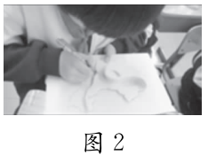
一、选择题:本大题共15小题,每小题4分,共60分。在每小题给出的四个选项中,只有一项是符合题目要求的。
下图是某校学生在地理实践活动课上,用泡沫板制作我国地形的简易立体模型。他们参照中国地势剖面图,巧妙利用不同层数的泡沫板来表示我国阶梯状的地势特征。读图,完成1~2题。

Slide 3
1.如果一层泡沫板代表海拔500米,第一、第二、第三级阶梯的泡沫板层数比大致是( )
A.1∶4∶8 B.8∶4∶1
C.4∶2∶1 D.8∶1∶4
2.同学们在地形模型中特别描绘了主要山脉和河流,可以表现地势( )
A.对山脉走向的影响 B.对河流流向的影响
C.阶梯内部水能丰富 D.阻挡季风进入内陆
B
B

Slide 4
第1题,第三阶梯海拔最低,设为500米;第一阶梯是青藏高原,海拔约4 000米,约是第一阶梯海拔的8倍,故选B。第2题,我国西高东低的地势,使得我国大部分河流自西向东流入大海;地势对山脉走向是没有影响的,在阶梯的交界处水能资源丰富,西高东低的地势有利于海洋的暖湿气流深入内陆地区,B符合题意。

Slide 5
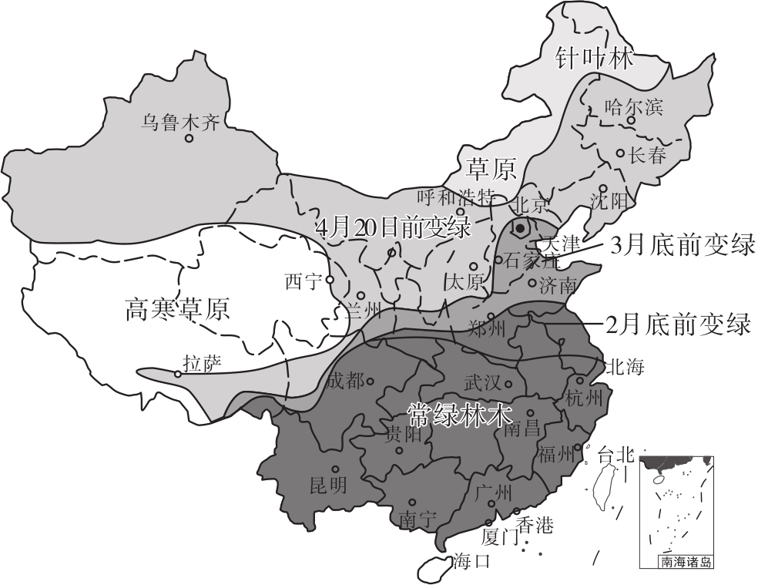
在北方,一树繁花是春,枝头绿叶亦是春。下图是中国天气网推出的2021年全国树叶变绿进程预估图。读图,完成3~5题。

Slide 6
3.“渭城朝雨浥轻尘,客舍青青柳色新”是唐朝诗人王维描写今西安附近景象的诗句,此景象最可能出现的时间段是( )
A.1月5日至1月18日前后 B.2月4日至2月18日前后
C.2月19日至3月4日前后 D.4月5日至4月18日前后
4.下列省级行政区中,树叶变绿最早的是( )
A.京 B.晋
C.豫 D.新
5.影响我国树叶变绿进程的主要因素是( )
A.海陆位置 B.纬度位置
C.经度位置 D.地形
C
C
B

Slide 7
第3题,根据2021年全国树叶变绿进程预估图可知,西安树木变绿的时间是2月底至3月底,题中四个选项中,只有C选项属于2月底至3月底这一时间段,C正确。第4题,京是北京市的简称,据图可知,北京树叶变绿的时间是2月底至3月底;晋是山西省的简称,据图可知,山西树叶变绿的时间是3月底至4月20日前;豫是河南省的简称,据图可知,河南省树叶变绿的时间是2月底之前;新是新疆维吾尔自治区的简称,据图可知,新疆维吾尔自治区树叶变绿的时间是3月底至4月20日之前。综上所述,以上四个省级行政区中,树叶变绿最早的是河南省,C正确。第5题,由图可知,我国树叶变绿进程南北方向存在差异,说明影响我国树叶变绿进程的主要因素是纬度位置,B正确。

Slide 8
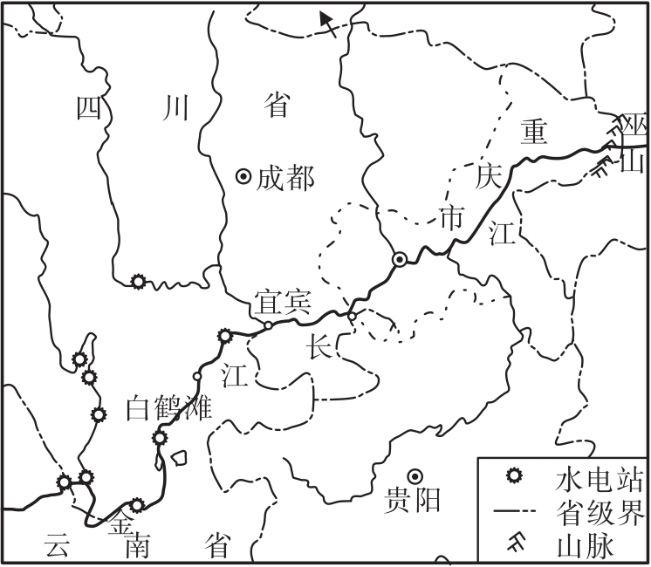
2021年4月6日,世界在建规模最大的水利工程白鹤滩水电站下闸蓄水,蓄水后可减少三峡入库洪水量,为长江中下游防洪发挥重要作用。白鹤滩水电站建成后,将成为仅次于三峡水电站的中国第二大水电站。下图为长江某河段主要水电站分布图。读图,完成6~7题。

Slide 9
6.白鹤滩水电站位于( )
A.四川盆地内部
B.第二、三级阶梯交界处
C.长江下游河段
D.四川省和云南省交界处
7.作为中国水利工程的新“国家名片”,白鹤滩水电站的主要作用是( )
①航运 ②灌溉 ③发电 ④防洪 ⑤养殖
A.①② B.②③
C.③④ D.④⑤
D
C

Slide 10
第6题,白鹤滩水电站位于四川盆地边缘,A错误;白鹤滩水电站位于第一、二级阶梯交界处,B错误;长江上、中、下游的分界点是宜昌和湖口,由图可知,白鹤滩水电站位于长江上游河段,C错误;找出白鹤滩水电站的位置,以及省级界的图例,可知位于四川省和云南省交界处,D正确。第7题,根据材料,白鹤滩水电站“蓄水后可减少三峡入库洪水量,为长江中下游防洪发挥重要作用”,“白鹤滩水电站建成后,将成为仅次于三峡水电站的中国第二大水电站”可知,白鹤滩水电站的主要作用是防洪和发电,故选C。

Slide 11
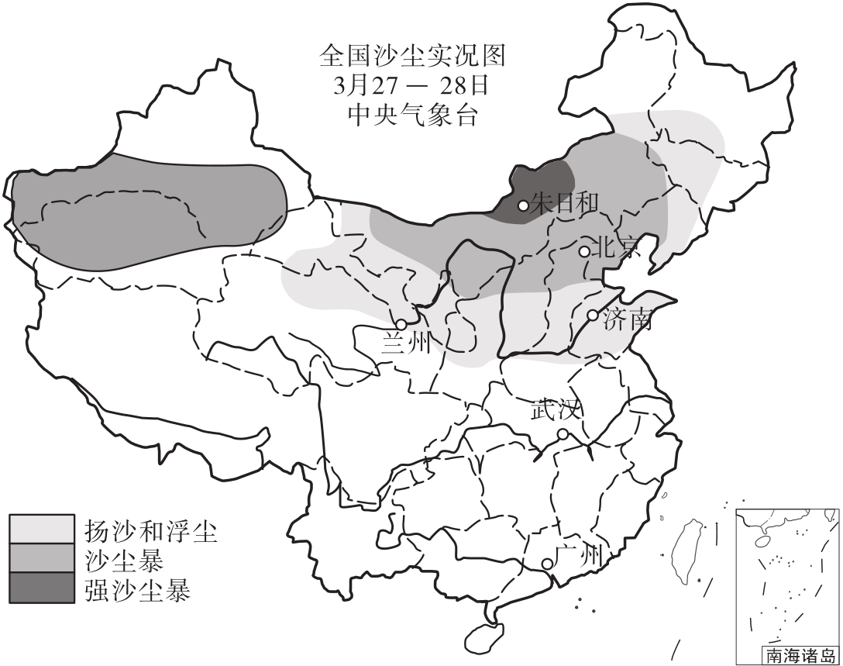
2021年春季,我国多地遭遇多次沙尘暴天气。下图为某次全国沙尘天气实况图。读图,完成8~10题。

Slide 12

8.沙尘暴的天气符号是( )
D
9.受扬沙和浮尘影响的城市是( )
A.朱日和 B.北京
C.济南 D.武汉
10.沙尘暴天气发生时,最合理的做法是( )
A.勤开窗多通风 B.加强户外锻炼
C.多洗手勤消毒 D.带口罩防沙尘
C
D

Slide 13
第8题,A图示天气符号表示雾,A错误;B图天气符号表示雷阵雨,B错误。C图天气符号表示北风6级,C错误。D图天气符号表示沙尘暴,D正确。第9题,从图中可以看出,受扬沙和浮尘影响的城市是山东的济南,C正确,朱日和受强沙尘暴影响,北京受沙尘暴影响,武汉不受上述三种天气的影响。第10题,沙尘暴天气发生时,最合理的做法是带口罩防沙尘,减少吸入沙尘,D正确。开窗、户外锻炼会吸入更多的沙尘,多洗手勤消毒对防沙尘无益。

Slide 14
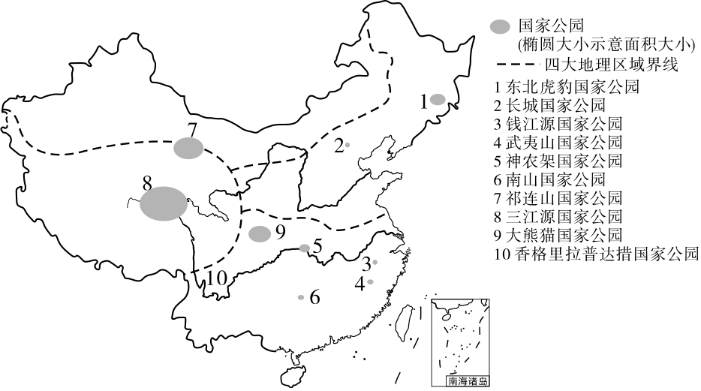
我国国家公园的设立旨在保护自然生态系统的完整性,推进自然资源的科学保护和合理利用,其代表国家形象,展现中华文明,还可以开展环境教育。右图为目前我国启动的10个国家公园体制试点分布图。读图,完成11~12题。

Slide 15
11.图中( )
A北方地区四季分明,最适宜建立国家公园
B.南方地区的国家公园数量最多,面积最大
C.三江源国家公园位于地势最高的青藏地区
D.大熊猫国家公园位于气候干旱的西北地区
12.国家公园的设立( )
①是为了保护自然生态系统的完整性 ②可以推进自然资源的合理利用 ③是为了发展旅游业以增加经济收入 ④可以作为开展环境教育的基地
A.①②③ B.①②④ C.①③④ D.②③④
C
B

Slide 16
第11题,北方地区四季分明与国家公园的建立并无直接关系;据图可知,青藏地区国家公园面积最大,并非南方;据图可知,三江源国家公园位于地势最高的青藏地区;据图可知,大熊猫国家公园位于南方地区。第12题,根据材料“我国国家公园的设立旨在保护自然生态系统的完整性,推进自然资源的科学保护和合理利用……还可以开展环境教育”可知,国家公园的设立并非为了发展旅游业增加收入。

Slide 17

地理兴趣小组的同学们,根据资料卡玩猜猜看游戏。读卡片信息,完成13~14题。

Slide 18
13.根据上面的信息判断该河流为( )
A.长江 B.黄河
C.珠江 D.塔里木河
14.该河流( )
A.源于平原 B.能够直接汇入海洋
C.该河全流域森林广布 D.夏季汛期
D
D
第13题,根据材料中的西域、塔里木、积雪冰川等信息,可以判断该河流为塔里木河。第14题,塔里木河夏季高温,积雪和冰川融化补给河流,形成夏汛,故选D。

Slide 19
15.(2020·深圳中考)强降水期间,我们尤其要注意安全。下列做法正确的是( )
①关注暴雨、地质灾害预警 ②在城市低洼地停留
③远离高、陡的边坡 ④不到河边、水库玩耍
A.①②③ B.②③④
C.①③④ D.①②④
C
强降水期间,我们尤其要注意安全。关注暴雨、地质灾害预警,不在城市低洼地停留,远离高、陡的边坡,不到河边、水库玩耍。故选C。

Slide 20
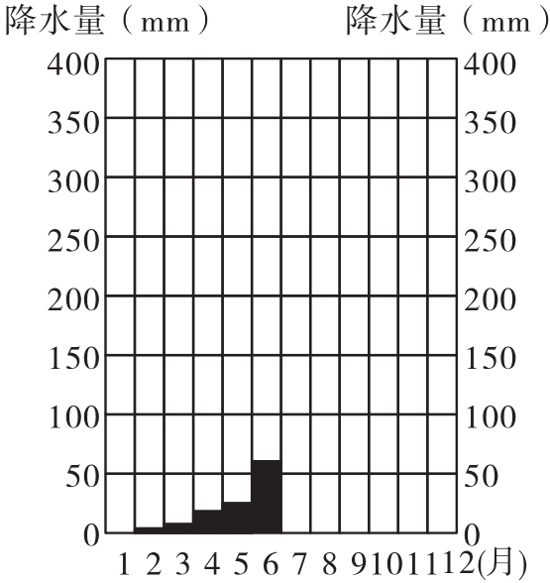
二、非选择题:本大题共2小题,每小题20分,共40分。
16.(2020·山西中考)阅读图文材料,完成下列各题。(20分)
背景:2020年入夏以来,我国多地由于强
降雨引发洪涝,给当地生产、生活造成
严重影响,各地进入防汛应急响应。
目的:了解太原市降水量季节变化特点
对人们生产、生活的影响。
名称:太原市降水量的时间变化。
资料:太原市多年平均各月降水量。

Slide 22
(1)根据资料,在图中补充绘制太原市年降水量柱状图。(4分)
图略。
(2)请分别说出太原市降水量最多和最少的月份及相应的降水量数值。(4分)
最多:8月,125.4毫米;最少:12月,2.2毫米。
(3)请归纳太原市降水量的季节变化特点。(6分)
降水不均匀;夏秋多;冬春少。

Slide 23
(4)请简析太原市降水量季节变化特点对人们生产、生活的影响。(6分)
有利:夏季降水丰富,利于森林、牧草、农作物的生长等;不利:降水不均匀,易造成旱涝灾害。洪涝时,淹没农田,冲毁道路、房屋,生命、财产受到威胁等;干旱时,土地龟裂,草木枯黄,农业减产,生产、生活受到影响等。

Slide 24
解析:第(1)题,读图分析可知,柱子的高低代表各月降水的多少,横坐标代表月份,纵坐标代表降水多少,根据表格中提供的数据在图中绘出7—12月的降水柱状图即可。第(2)题,读表中数据可知,降水最多的月份是8月份,降水量是125.4毫米,降水最少的月份是12月,降水量是2.2毫米。第(3)题,读图比较各月降水量可知,夏秋季节降水多,冬春季节降水少,降水的季节分布不均匀。第(4)题,结合生活实际可知,夏秋季节降水多,雨热同期,有利于农作物的生长。降水的季节分布不均匀,夏季降水过多时,容易造成涝灾;春季降水过少,容易造成旱灾,给农业和人们生活造成不利影响。

Slide 25
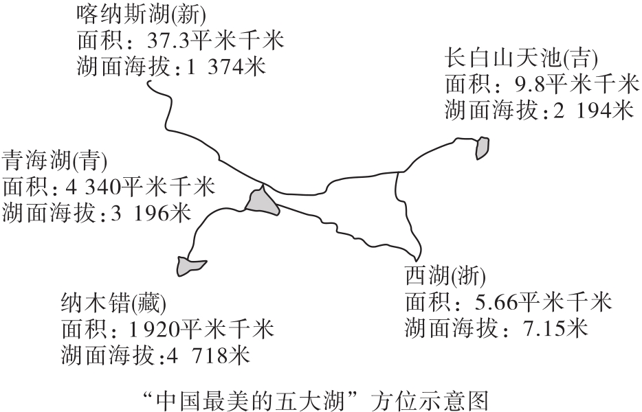
17.(2021·上海学考)小南同学在选择旅游地点时,手绘了“中国最美的五大湖”方位示意图,并进行了探究。阅读图文材料,完成下列各题。(20分)

Slide 27
(1)小南发现五大湖各有其美。有“陆心之海”之称的是 ,它是我国第一大湖,“海”的浩瀚与湖的沉静相互交织。形如弯月,深藏于阿尔泰山的是 ,它拥有北欧森林般的风光。被誉为“天湖”的是 ,它是世界海拔最高的大湖,雪山与湖泊相映成趣。(9分)
(2)长白山天池位于锥形山体顶部,湖面一平如镜,却是大地剧烈运动后的产物。小南在观赏了景观图后推测其成因与
有关。(3分)
(3)五大湖之间陆上交通相连。其中,连接青海湖和纳木错的铁路干线是 。(3分)
青海湖
喀纳斯湖
纳木错
火山活动(地壳活动)
青藏铁路

Slide 28
(4)最美湖泊不仅美在自然,还美在人与自然的和谐。请以西湖为例,写出保护湖泊的建议。(5分)
防止过度用水导致湖泊的缩小,严禁造田,污水达标排放以防止水质变差等。

Slide 29
解析:第(1)题,青海湖位于我国青海省境内,是我国面积最大的内陆湖泊,由祁连山的大通山、日月山与青海南山之间的断层陷落形成。深藏于阿尔泰山的喀纳斯湖,地处西北内陆地区,距海遥远,气候干旱,因此水分成为植物生长的限制性因素,受喀纳斯湖的调节,湖区周围气候湿润,降水较多,有利于森林生长。纳木错位于我国青藏高原上,其湖面海拔4 718米,是世界上海拔最高的湖泊。第(2)题,长白山位于东北地区东南部,是松花江、图们江、鸭绿江等河流的发源地,长白山天池是由火山口积水成湖,其形成与火山活动有关。

Slide 30
第(3)题,青海湖位于我国青海省境内,纳木错位于西藏自治区,连接青海和西藏的铁路干线是青藏线。第(4)题,湖泊可以增加空气湿度,维护生物多样性,美化环境,调蓄洪水等,西湖近些年出现了湖泊面积缩小、水质变差等问题,保护湖泊应防止过度用水,严禁围湖造田,污水达标排放以防止湖泊水质水质恶化。

